Slide 1
數學科簡介
科任：老師
聯絡電話：26598225

Slide 2
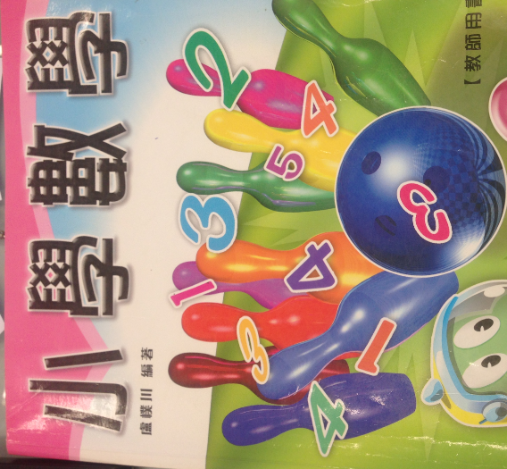
功課代號
書 P.61-62

Slide 3
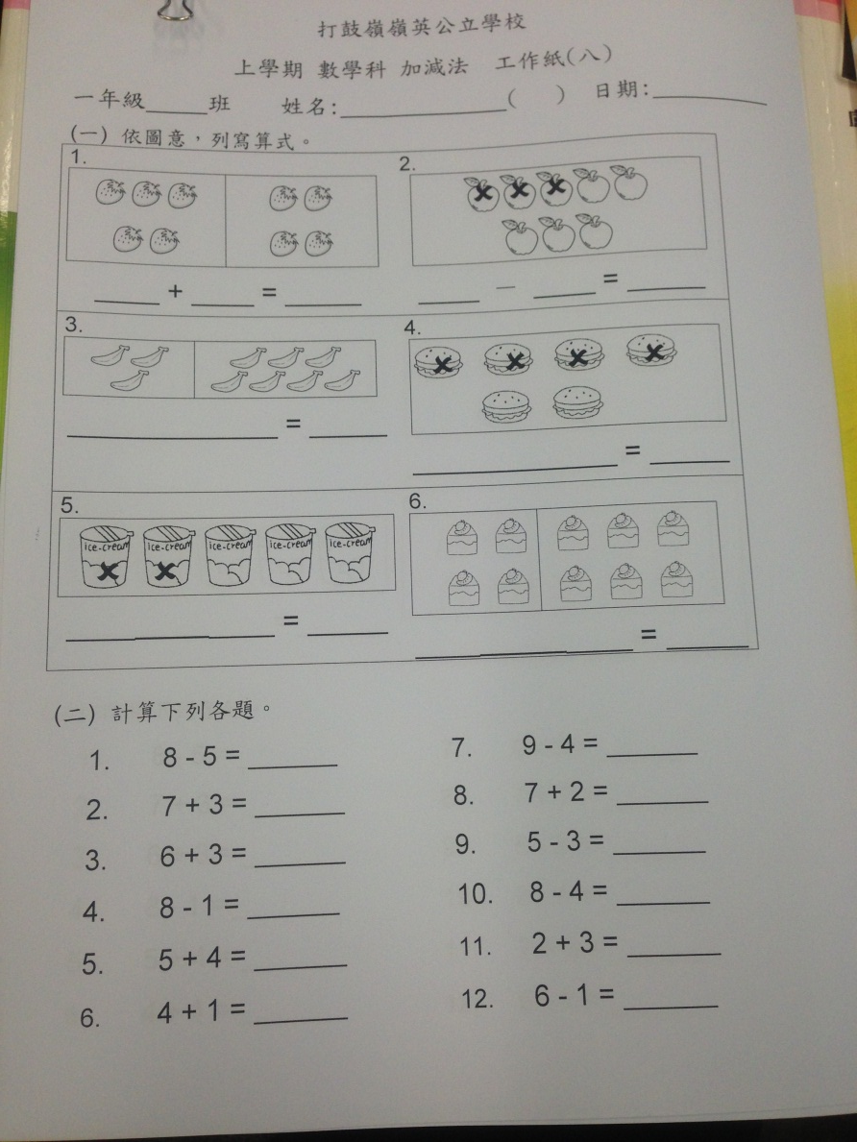
功課代號
工(八)

Slide 4
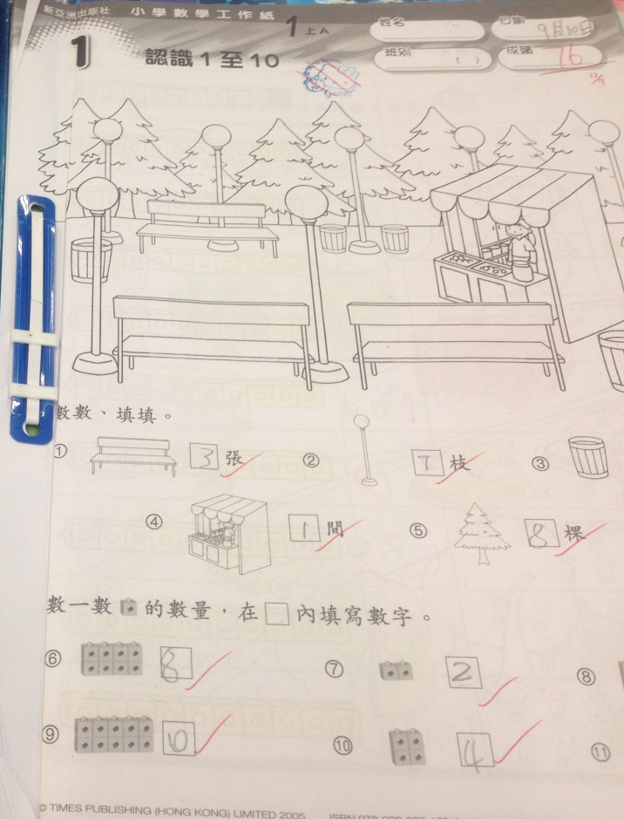
功課代號
A工(1)P.1-2

Slide 5
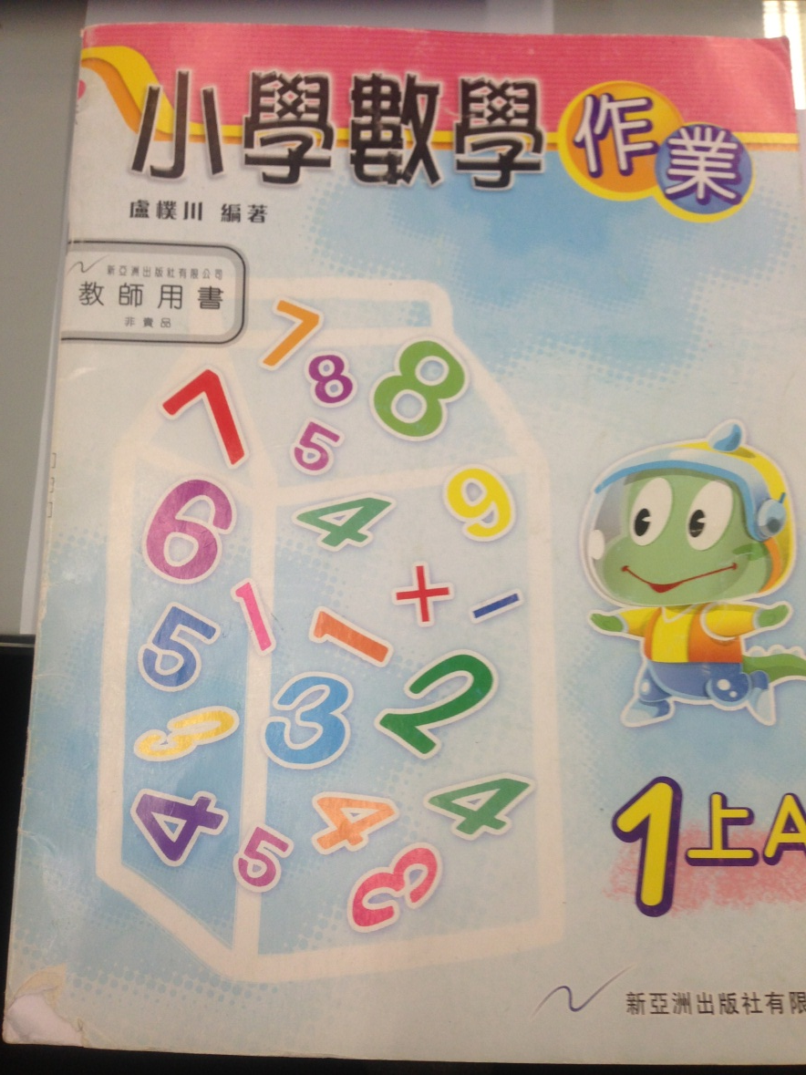
功課代號
作P.20-21

Slide 6
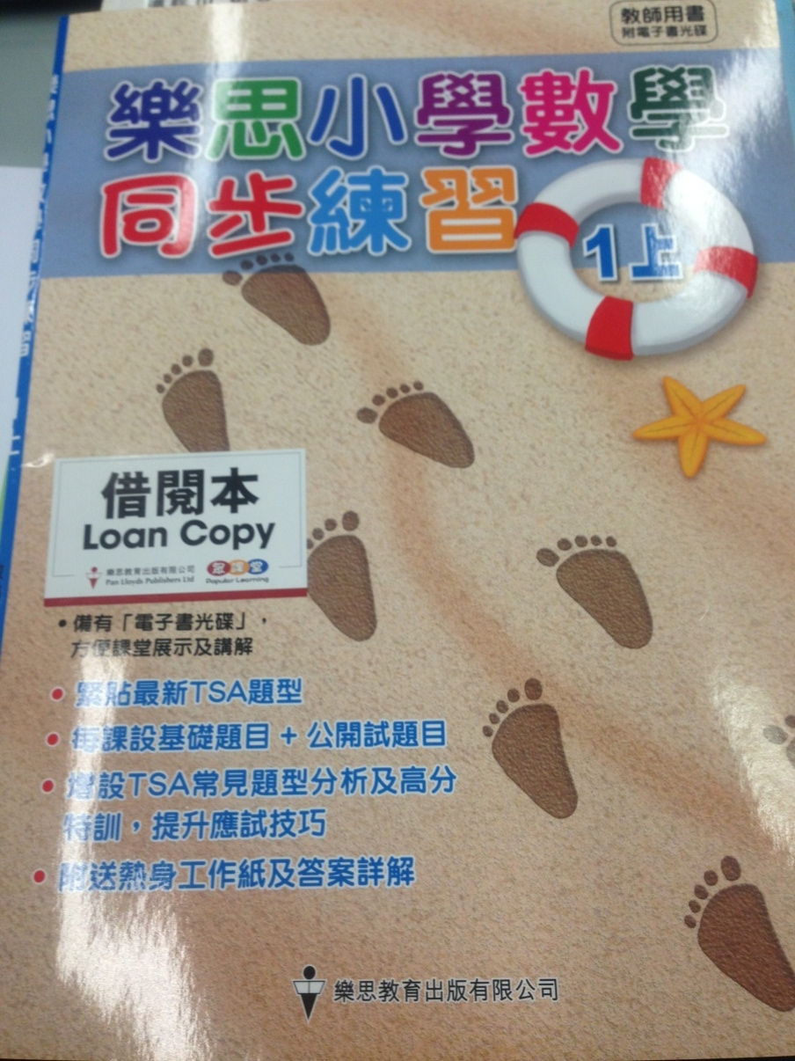
功課代號
補P.2-5

Slide 7
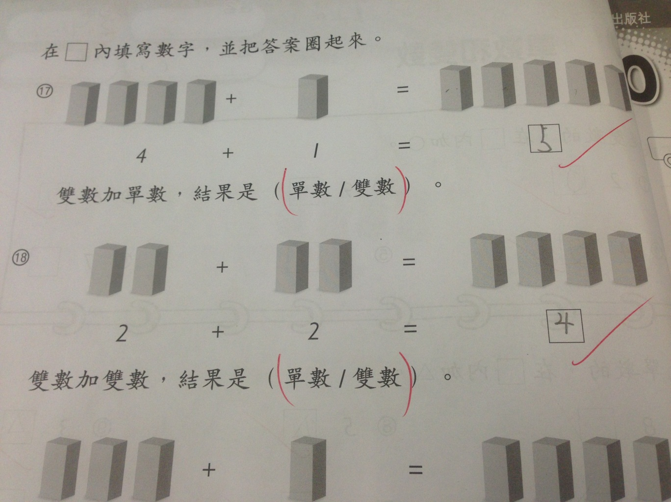
功課要求
認真完成功課

Slide 8
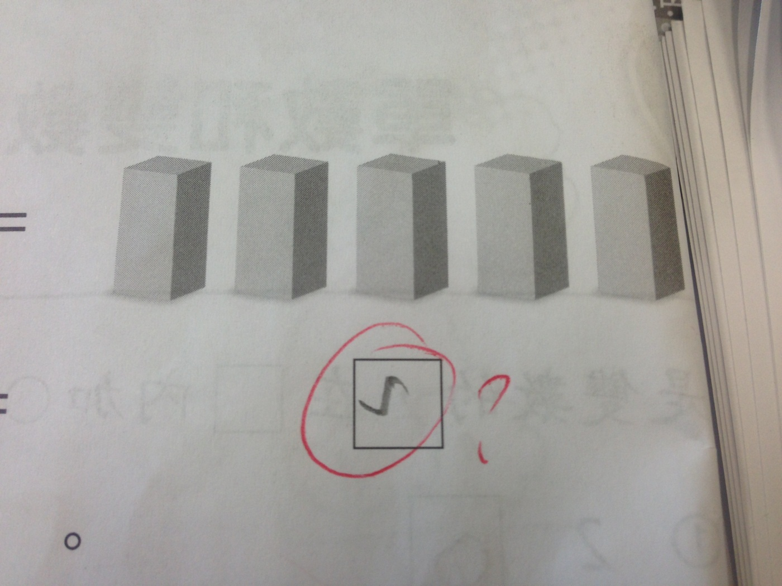
功課要求
認真完成功課

Slide 9
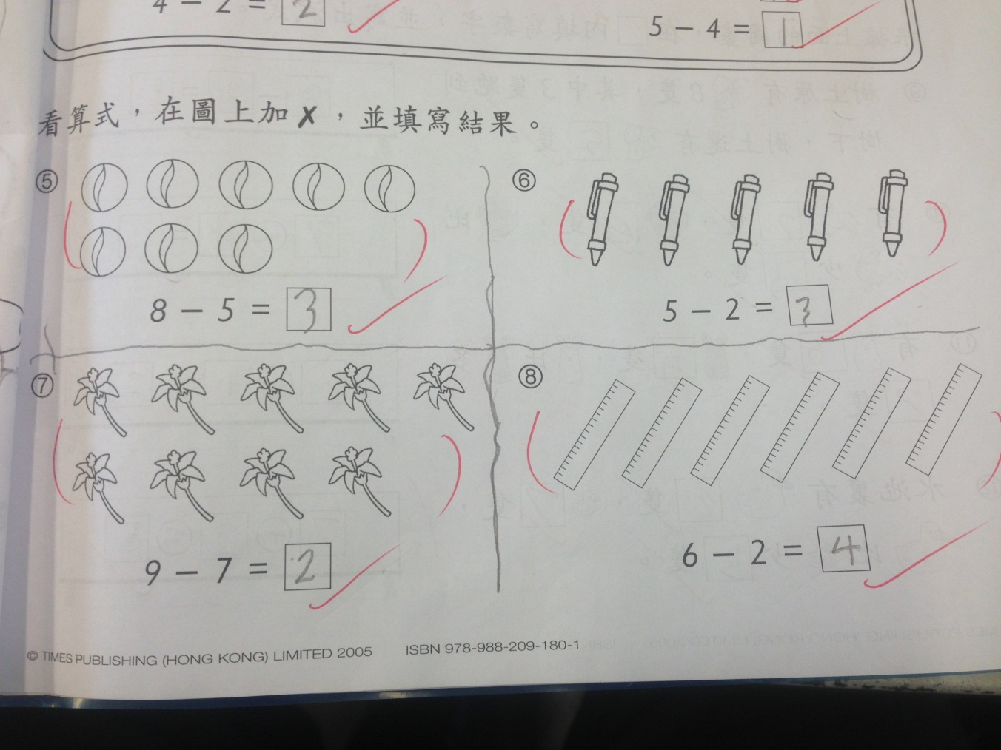
功課要求
閱讀題目

Slide 10
功課要求
主動做改正
用HB鉛筆做功課
用擦膠把錯誤的答案完全擦去
準時交齊功課

Slide 11
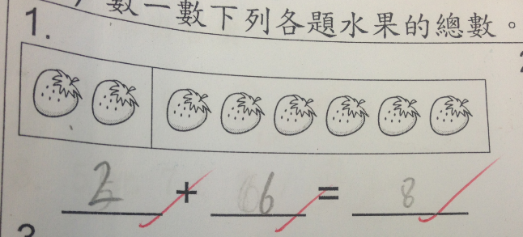
溫習方法
家長在家中看管和協助學生溫習
每日以提問的方法測試學生
將題目重新做一次

Slide 12
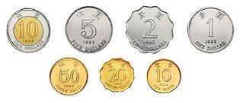
教學宗旨
引起學生對數學學習的興趣

Slide 13
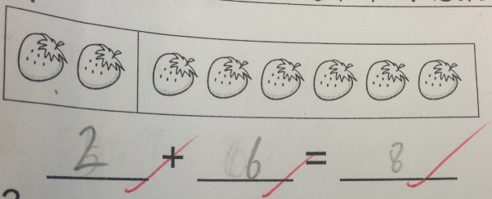
教學宗旨
由淺入深讓學生掌握數學的基本概念
加?減?
應用題

Slide 14
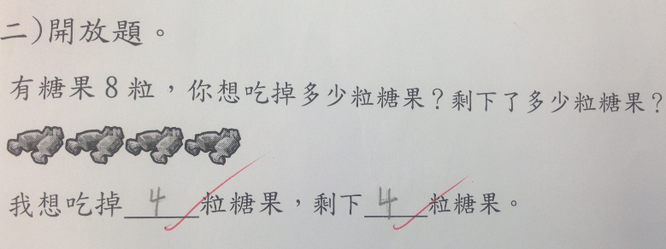
教學宗旨
發展學生的思維

Slide 15
開學日的準備
購買一把直尺,長度15厘米尺(包括毫米刻度)
直尺的四個角必需是直角

